Slide 1

FUNDAMENTOS DE PROGRAMACIÓN

Slide 2

¿Qué aprendimos la sesión anterior?

Slide 3
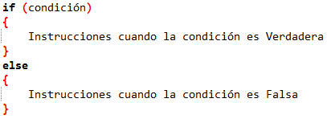
¿Qué tipos de estructuras selectivas existen?
Simple
Compuesta
Múlltiple
¿A qué tipo de estructura corresponde la siguiente sintaxis?

Slide 4
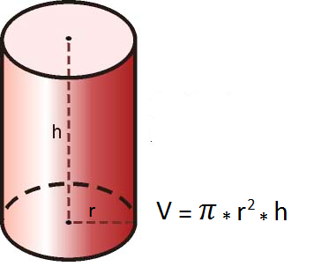
Ejercicios de repaso
Diseñe un programa para hallar el volumen de cualquier cilindro.
Diseñe un programa que determine el mayor y menor de tres números ingresados

Slide 5
ESTRUCTURAS DE CONTROL PARA LA PROGRAMACIÓN Estructuras de control selectiva: simple, compuesta y múltiple
Fundamentos de Programación
Semana 10

Slide 6

Propósito
Reconoce la importancia del uso de la estructura de control selectiva para elaborar un programa

Slide 7

Agenda del día
3
1
Ejemplo de estructura selectiva simple
4
2
Ejemplo de estructura selectiva compuesta
4
Ejemplo de estructura selectiva múltiple
3

Slide 8
1
Ejemplo de estructura selectiva simple

Slide 9
Estructura Selectiva Simple
Código C++:
#include<iostream>
using namespace std;
int main( )
{ float a, b, c;
cout<<”Ingrese primer número: ”;
cin>>a; cout<<”\n”;
cout<<”Ingrese segundo número: ”;
cin>>b; cout<<”\n”;
if (a>0 && b>0)
{ c = a + b;
cout<<”El valor la suma es: ”;
cout<<c;
cout<<”\n”;
}
return 0;
}
Ejemplo
Ingresar dos números y si son positivos, sumarlos.
CASO I
CASO II
-3
3
-3
7
7
if(3>0 && 7>0)
if(-3>0 && 7>0)
c = 3+7 = 10
10
**Sale de la condición

Slide 10
2
Ejemplo de estructura selectiva compuesta

Slide 11
Estructura Básica Selectiva Compuesta
Código C++:
#include<iostream>
using namespace std;
void main( )
{ int a, b, c;
cout<<”Ingrese primer número: ”;
cin>>a; cout<<”\n”;
cout<<”Ingrese segundo número: ”;
cin>>b; cout<<”\n”;
if(a>0 && b> 0)
{ c = a + b;
cout<<”El valor la suma es: ”;
cout<<c; cout<<”\n”;
}
else
{ c = a * b;
cout<<”El valor la multiplicacion es: ”;
cout<<c; cout<<”\n”;
}
}
Ejemplo
Ingresar dos números y si son positivos, sumarlos, sino multiplicarlos.
CASO I
CASO II
4
4
5
- 5
if(4>0 && 5>0)
if(4>0 && -5>0)
c = 4+5 =9
9
else
c=4* -5= -20
-20

Slide 12
3
Ejemplo de estructura selectiva compuesta

Slide 13
Estructura Básica Selectiva Múltiple
Ejemplo
Ingresar un número, e indique de que vocal se trata.
Código C++:
#include<iostream>
using namespace std;
int main( )
{ int num;
cout<<”Ingrese número: ”;
cin>>num;
switch(num)
{
case 1: cout<<”Vocal A”; break;
case 2: cout<<”Vocal E”; break;
case 3: cout<<”Vocal I”; break;
case 4: cout<<”Vocal O”; break;
case 5: cout<<”Vocal U”; break;
default: cout<<”No es numero para vocal”;
}
return 0;
}
Caso I
Caso II
2
8
switch(2)
switch(8)
Vocal E
No es numero para vocal
fin de programa

Slide 14

Preguntas

Slide 15

¿Qué hemos aprendido?

Slide 16

A crear programas con estructuras de control selectivos

Slide 17



